Slide 1

БЮДЖЕТ ДЛЯ ГРАЖДАН
по проекту решения Совета депутатов
«О бюджете Шарангского муниципального округа
на 2023 год
и на плановый период 2024 и 2025 годов»

Slide 2

Что такое «БЮДЖЕТ ДЛЯ ГРАЖДАН»
«Бюджет для граждан» – информационный сборник, который познакомит население округа с основными положениями главного финансового документа Шарангского муниципального округа –бюджета муниципального округа, а именно проекта бюджета на 2023 год и на плановый период 2024 и 2025 годов.
В сборнике в доступной форме представлено описание доходов, расходов бюджета и их структуры, приоритетные направления расходования бюджетных средств, объемы бюджетных ассигнований, направляемых на финансирование
социально-значимых мероприятий
в сфере образования, культуры,
физической культуры, спорта и
в других сферах.
«Бюджет для граждан» нацелен на
широкий круг пользователей – всех граждан Шарангского муниципального округа, интересы которых в той или иной мере затронуты бюджетом.
2

Slide 3

Публичные слушания по проекту бюджета
Публичные слушания - форма участия населения в осуществлении местного самоуправления. Публичные слушания проводятся с целью выявления мнения населения по проекту бюджета муниципального округа.
Каждый житель вправе высказать свое мнение по проекту бюджета округа, представить письменные предложения и замечания для включения их в протокол публичных слушаний.
Результат публичных слушаний - заключение, в котором отражаются выраженные позиции жителей округа и рекомендации, сформулированные по результатам публичных слушаний. Заключение о результатах публичных слушаний подлежит опубликованию.
Приглашаем жителей Шарангского муниципального
округа принять участие в обсуждении проекта
бюджета на публичных слушаниях,
которые будут проходить
29 ноября 2022 г. в 10.00
в конференц-зале администрации
Шарангского муниципального района:
р.п. Шаранга, ул. Свободы, д.2
3

Slide 4

Основные понятия
Дефицит
В случае превышения расходов над доходами образуется дефицит бюджета (необходимы источники покрытия дефицита, можно, например, использовать остатки средств или привлечь средства в долг)
Профицит
В случае превышения доходов над расходами образуется профицит бюджета (можно накапливать резервы, погашать имеющиеся долги)
Сбалансированность бюджета
по доходам и расходам -основополагающее требование, предъявляемое к органам, составляющим и утверждающим бюджет.
4

Slide 5
Межбюджетные трансферты
Межбюджетные трансферты – это средства, предоставляемые одним бюджетом бюджетной системы РФ другому бюджету бюджетной системы
Субвенции
предоставляются на финансирование «переданных» другим публично-правовым образованиям полномочий
Субсидии
предоставляются на определенные цели на условиях долевого
софинансирования
Дотации
предоставляются без конкретной цели их использования
Иные межбюджетные трансферты
предоставляются на определенные цели
5

Slide 6

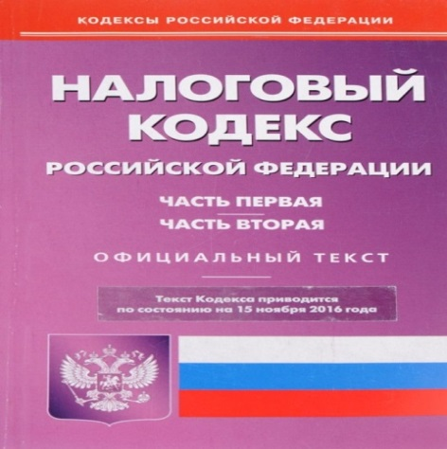
Составление проекта бюджета
Основные направления бюджетной и налоговой политики в Шарангском муниципальном округе на 2023 год и на плановый период 2024 и 2025 годов
Итоги исполнения консолидированного бюджета за 2021 год и текущий период 2022 года
На чем основано составление бюджета
Муниципальные программы Шарангского муниципального округа
6

Slide 7
Как происходит составление проекта бюджета
Наименование документа (материала) | Срок
Прогнозная оценка администрируемых доходов на 2023 год и на плановый период 2024 и 2025 годов | Июнь 2022 года
Проект лимитов потребления электрической и тепловой энергии, средняя стоимость потребляемой тепловой энергии для бюджетных потребителей района в разрезе отраслей, исполнительно-распорядительных органов на 2023 год | Июль 2022 года
Основные параметры прогноза социально-экономического развития Шарангского муниципального округа на 2023-2025 годы, согласованные с Министерством экономического развития и инвестиций Нижегородской области | Июль 2022 года
Разработка и согласование проектов муниципальных программ, реализуемых в 2023-2025 гг. | Июль-август 2022 года
Согласование налоговых и неналоговых доходов бюджета Шарангского муниципального округа на 2023-2025 г.г. | Август 2022 года
Методика планирования бюджетных ассигнований бюджета Шарангского муниципального округа на 2023 год и на плановый период 2023 и 2024 годов | до 20 сентября 2022 года
Бюджетные заявки и обоснования бюджетных ассигнований на 2023 год и на плановый период 2024 и 2025 годов | До 25 сентября 2022 года
Проведение сверки исходных данных, используемых для формирования межбюджетных отношений в Нижегородской области на 2023 год и на плановый период 2024 и 2025 годов | До 01 октября 2022 года
Методические рекомендации по формированию реестров расходных обязательств на 2023 год и на плановый период 2024 и 2025 годов | До 01 октября 2022 года
Постановление администрации района «Об утверждении основных направлений бюджетной и налоговой политики в Шарангском муниципальном округе на 2023 год и на плановый период 2024 и 2025 годов» | до 15 октября 2022 года
7

Slide 8
Наименование документа (материала) | Срок
Предварительные (плановые) реестры расходных обязательств субъектов бюджетного планирования районного бюджета на 2023 год и на плановый период 2024 и 2025 годов | до 15 октября 2022 года
Обобщенные результаты проведенной оценки потребности в предоставлении бюджетных услуг в соответствии с постановлением администрации Шарангского муниципального района от 18 сентября 2009 года №102 ( с пояснениями и обоснованиями проведенной оценки) | до 15 октября 2022 года
Проект постановления администрации Шарангского муниципального района "О прогнозе социально-экономического развития Шарангского муниципального округа на 2023 год и плановый период 2024 и 2025 годов" | до 15 октября 2022 года
Согласование дополнительного норматива отчислений от НДФЛ на 2023 и на плановый период 2024 и 2025 годов | до 20 октября 2022 года
Формирование прогноза бюджета Шарангского муниципального округа на 2023 год и на плановый период 2024 и 2025 годов | до 26 октября 2022 года
Проект бюджетного прогноза Шарангского муниципального округа на долгосрочный период (на 2023-2028 годы) | до 16 ноября 2022 года
Проект решения Совета депутатов Шарангского муниципального округа "О бюджете Шарангского муниципального округа на 2023 год и на плановый период 2024 и 2025 годов " | до 16 ноября 2022 года
Уточненные реестры расходных обязательств субъектов бюджетного планирования | в течение 15 дней после принятия решения о бюджете округа
Проекты постановлений администрации Шарангского муниципального округа о внесении изменений в муниципальные программы Шарангского муниципального района | в течение 2-х месяцев после принятия решения о бюджете округа
8

Slide 9

Основные направления бюджетной и налоговой политики
Шарангского муниципального округа
Обеспечение сбалансированности и устойчивости бюджетной системы района
Сохранение и развитие налогового
потенциала на территории округа
Повышение эффективности
муниципального управления
Повышение качества оказываемых муниципальных услуг
Повышение эффективности и
оптимизация бюджетных расходов
Реализация принципов открытости и прозрачности управления муниципальными финансами
Безусловное
исполнение всех принятых обязательств
9

Slide 10
Прогноз социально-экономического развития
Шарангского муниципального округа
Среднемесячная заработная плата работающих
10

Slide 11
Прогноз социально-экономического развития
Шарангского муниципального округа
Отгружено товаров собственного производства, выполнено работ, услуг собственными силами (по полному кругу предприятий)
Млн. рублей
11

Slide 12
Прогноз социально-экономического развития
Шарангского муниципального округа
Отгружено товаров собственного производства, выполнено работ, услуг собственными силами ( по крупным и средним предприятиям)
Млн. рублей

Slide 13
Прогноз социально-экономического развития
Шарангского муниципального округа
Инвестиции в основной капитал
Млн. рублей
13

Slide 14
Основные параметры бюджета Шарангского муниципального округа
Млн.рублей
14

Slide 15

Доходы бюджета
Шарангского муниципального округа
Неналоговые доходы
Доходы от использования
муниципального имущества; плата за негативное воздействие на окружающую среду; доходы от компенсации затрат государства; доходы от продажи материальных и нематериальных активов; штрафы за нарушение
законодательства и прочие
Налоговые доходы
Поступления от уплаты
налогов, установленных
Налоговым кодексом РФ
(налог на доходы
физических лиц; акцизы на нефтепродукты;
единый сельхозналог; налог, взимаемый в связи с применением упрощенной системой налогообложения; налог, взимаемый в связи с применением патентной системы налогообложения; налог на имущество физических лиц; земельный налог; государственная пошлина)
Безвозмездные поступления
Поступления от других бюджетов бюджетной системы. Межбюджетные трансферты в виде дотаций, субвенций, субсидий, иные межбюджетные трансферты.
15

Slide 16
Из каких поступлений формируются доходы бюджета муниципального округа
Млн.рублей
Наименование | Первонача-льный бюджет 2022 г. | Ожидаемое исполнение 2022 г. | Прогноз
 |  |  | 2023 г. | 2024 г. | 2025 г.
Доходы, всего | 654,9 | 834,3 | 810,9 | 737,3 | 750,0
Налоговые и неналоговые доходы | 142,3 | 152,0 | 162,9 | 174,1 | 185,2
в том числе акцизы, формирующие дорожные фонды | 10,1 | 10,9 | 11,5 | 11,8 | 13,0
Безвозмездные поступления, всего | 512,6 | 682,3 | 648,0 | 563,2 | 564,8
в том числе:
- нецелевые (дотации) | 231,8 | 231,8 | 305,7 | 259,4 | 266,3
- целевые (субсидии, субвенции, иные МБТ) | 280,8 | 439,7 | 342,3 | 303,8 | 298,5
16

Slide 17

Доходы бюджета
Шарангского муниципального округа в 2023 году
Доходы – 810,9 млн.руб.
налоговые и неналоговые доходы – 162,9 млн.руб.
безвозмездные поступления – 648,0 млн.руб.
17

Slide 18
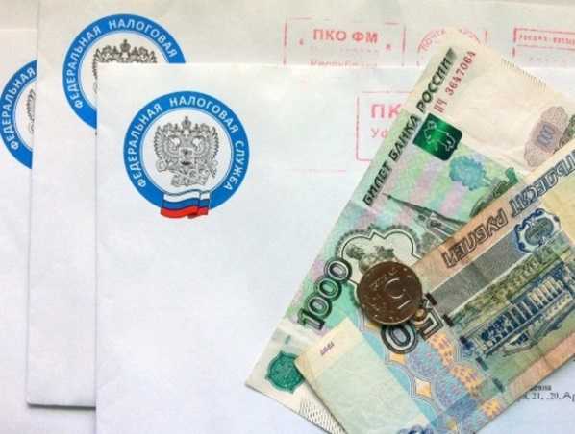
Какие налоги уплачивают жители в бюджет
Шарангского муниципального округа
Налог на доходы физических
лиц
гл. 23 Налогового кодекса РФ,
ставка налога 13%,
в отдельных случаях 9%, 15%, 30% и 35%
Земельный налог
Ставка налога от кадастровой стоимости земельных участков: 0,3% по участкам, занятым жилищным фондом, с/х назначения, для личного подсобного хозяйства, дачного хозяйства;
1,5% - в отношении других участков
Налог на имущество физических лиц.
Ставка налога исходя из кадастровой стоимости имущества:
0,3% -жилых домов, частей жилых домов, квартир, частей квартир, комнат;
-объектов незавершенного строительства в случае, если проектируемым назначением таких объектов является жилой дом;
-единых недвижимых комплексов, в состав которых входит хотя бы одно жилое помещение (жилой дом);
-гаражей и машиномест;
-хозяйственных строений или сооружений, площадь каждого из которых не превышает 50 квадратных метров и которые расположены на земельных участках, предоставленных для ведения личного подсобного, дачного хозяйства, огородничества, садоводства или индивидуального жилищного строительства;
-2% для объектов, включенных в перечень объектов недвижимости, определенных Налоговым кодексом в целях налогообложения налогом на имущество исходя из кадастровой стоимости, а также объектов, кадастровая стоимость каждого из которых превышает 300 млн.рублей;
-0,5% в отношении прочих объектов налогообложения.
Упрощенная система налогообложения
Гл.26.2. Налогового кодекса РФ. Налогоплательщиками признаются организации и ИП. Если объектом налогообложения являются доходы, налоговая ставка устанавливается в размере 6%. Если объектом налогообложения являются доходы, уменьшенные на величину расходов, налоговая ставка устанавливается в размере 15%.
Патентная система налогообложения
Гл.26.5. Налогового кодекса РФ. Налогоплательщиками признаются индивидуальные предприниматели. Налоговая ставка устанавливается в размере 6%
18

Slide 19
Какие основные налоговые доходы поступят в бюджет Шарангского муниципального округа
Млн.рублей
Наименование | Ожидаемое исполнение 2022 г. | Прогноз 2023 г. | % к уровню 2022 г. | Прогноз
 |  |  |  | 2024 г. | 2025 г.
Налоговые доходы, всего | 136,1 | 156,8 | 115,2 | 167,8 | 178,7
- Налог на доходы физических лиц | 101,4 | 118,2 | 116,6 | 127,2 | 135,3
Норматив, зачисляемый в бюджет, % | 100,0 | 100,0 | 100,0 | 100,0 | 100,0
- Земельный налог | 5,9 | 5,1 | 86,4 | 5,2 | 5,2
- Налог на имущество физических лиц | 3,1 | 4,0 | 129,0 | 4,1 | 4,3
- Акцизы | 10,9 | 11,5 | 105,5 | 11,8 | 13,0
- Госпошлина | 1,1 | 1,3 | 118,2 | 1,3 | 1,4
- Налог, взимаемый с применением упрощенной системы налогообложения | 12,0 | 14,2 | 118,3 | 15,4 | 16,6
- Налог, взимаемый в связи с применением патентной системы налогообложения | 1,1 | 2,1 | 190,9 | 2,3 | 2,4
- ЕСХН | 0,6 | 0,4 | 66,7 | 0,5 | 0,5
19

Slide 20
Налоговые доходы бюджета
Шарангского муниципального округа в 2023 году
20

Slide 21
Дорожный фонд бюджета
Шарангского муниципального округа
Млн.рублей
21

Slide 22
Какие основные неналоговые доходы поступят в бюджет
Шарангского муниципального округа
Млн.рублей
Наименование | Ожидаемое исполнение 2022 г. | Прогноз 2023 г. | % к уровню 2022 года | Прогноз
 |  |  |  | 2024 г. | 2025 г.
Неналоговые доходы всего, из них: | 15,9 | 6,1 | 38,4 | 6,4 | 6,6
Доходы от использования имущества, находящегося в муниципальной | 4,0 | 4,7 | 117,5 | 5,0 | 5,2
Доходы от продажи земельных участков и имущества | 1,2 | 0,3 | 25,0 | 0,3 | 0,3
Плата за негативное воздействие на окружающую среду | 0,1 | 0,1 | 100,0 | 0,1 | 0,1
Штрафы | 5,2 | 0,2 | 3,8 | 0,2 | 0,2
Доходы от оказания платных услуг и компенсации затрат государства | 5,0 | 0,5 | 10,0 | 0,5 | 0,5
Прочие неналоговые доходы | 0,4 | 0,3 | 75,0 | 0,3 | 0,3
22

Slide 23

Межбюджетные трансферты, поступающие в бюджет
Шарангского муниципального округа
2022г.
2023г.
2024г.
2025г.
2023г.
2024г.
2025г.
2022г.
2023г.
2024г.
2025г.
23

Slide 24
Распределение расходов по основным отраслям
Формирование расходов осуществляется в соответствии с расходными обязательствами, законодательно закрепленными за соответствующими уровнями бюджетов.
Принцип формирования расходов бюджета: по разделам (подразделам), по ведомствам, по государственным (муниципальным) программам.
Млн.рублей

Slide 25


Распределение расходов по основным отраслям
Млн.рублей
25

Slide 26
Что такое программный бюджет
Программный бюджет отличается от традиционного тем, что все или почти все расходы включены в программы и каждая программа своей целью прямо увязана с тем или иным итогом деятельности ведомства.
Повышение качества бюджетного планирования и исполнения бюджета
Взаимосвязь бюджетных расходов с результатами реализации муниципальных программ
Осуществление бюджетных расходов посредством финансирования муниципальных программ
Бюджет на 2023 год и на плановый период 2024 и 2025 годов сформирован на основе 22 муниципальных программ Шарангского муниципального округа
26

Slide 27
Программные и непрограммные расходы бюджета
Всего расходы:
на 2023 год – 810,9 млн. рублей;
на 2024 год – 726,5 млн. рублей;
на 2025 год – 727,5 млн. рублей;
Программные расходы
Непрограммные расходы
2023 год -
701,9 млн. рублей (86,6%)
2024 год –
628,7 млн.рублей (86,5 %)
2025 год –
634,0 млн.рублей (87,1%)
расходы распределены исходя из необходимости достижения запланированных индикаторов и конечных результатов по муниципальным программам Шарангского округа
2023 год-
109,0 млн. рублей (13,4%)
2024 год -
97,8 млн.рублей (13,5%)
2025 год –
93,5 млн.рублей (12,9%)
расходы, не вошедшие в мероприятия по муниципальным программам, в том числе на содержание органов местного самоуправления, отдельных муниципальных учреждений и отдельных мероприятий в области социальной политики
27

Slide 28
Какие основные муниципальные программы будут
реализовываться на территории округа
Млн.рублей
Наименование | Оценка 2022 г. | Прогноз 2023 г. | % к 2022 г. | Прогноз 2024 г. | Прогноз 2025 г.
Муниципальная программа «Развитие образования Шарангского муниципального района» | 341,9 | 376,9 | 110,2 | 375,8 | 376,1
Муниципальная программа «Развитие культуры Шарангского муниципального района» | 90,6 | 110,4 | 121,9 | 100,8 | 100,8
Муниципальная программа «Развитие физической культуры и спорта Шарангского муниципального района» | 62,7 | 65,4 | 104,3 | 51,4 | 56,6
Муниципальная программа «Развитие агропромышленного комплекса Шарангского муниципального района» | 120,7 | 47,1 | 39,0 | 48,2 | 47,2
Муниципальная программа «Развитие транспортной системы в Шарангском муниципальном районе» | 18,3 | 10,0 | 54,6 | 11,8 | 13,0
Муниципальная программа «Защита населения и территорий от чрезвычайных ситуаций, обеспечение пожарной безопасности и безопасности людей на водных объектах Шарангского муниципального района» | 12,1 | 12,4 | 102,5 | 12,4 | 12,4
Муниципальная программа «Информационная среда Шарангского муниципального района» | 4,9 | 4,3 | 87,8 | 4,3 | 4,3
Муниципальная программа «Развитие пассажирского транспорта на территории Шарангского муниципального района» | 7,9 | 4,0 | 50,6 | 0,0 | 0,0
Муниципальная программа «Обеспечение граждан Шарангского района доступным и комфортным жильем» | 1,7 | 1,5 | 88,2 | 1,5 | 1,5
28

Slide 29
Сведения о расходах бюджета округа по разделам и подразделам
бюджетной классификации
Млн.рублей
Рз/ Пз | Наименование | Оценка 2022 г. | Прогноз 2023 г. | % к 2022 г. | Прогноз 2024 г. | Прогноз 2025 г.
0100 | Общегосударственные вопросы | 74,4 | 78,0 | 104,8 | 64,7 | 64,7
0102 | Функционирование высшего должностного лица субъекта Российской Федерации и муниципального образования | 2,1 | 2,2 | 104,8 | 2,2 | 2,2
0103 | Функционирование законодательных (представительных) органов государственной власти и представительных органов муниципальных образований | 0,7 | 0,7 | 100,0 | 0,7 | 0,7
0104 | Функционирование Правительства Российской Федерации, высших исполнительных органов государственной власти субъектов Российской Федерации, местных администраций | 40,1 | 44,8 | 111,7 | 40,9 | 40,9
0105 | Судебная система | 0,1 | - | - | - | -
0106 | Обеспечение деятельности финансовых, налоговых и таможенных органов и органов финансового (финансово-бюджетного) надзора | 12,8 | 13,8 | 107,8 | 11,2 | 11,2
0107 | Обеспечение проведения выборов и референдумов | 1,8 | - | - | - | -
0111 | Резервные фонды | 2,0 | 2,0 | 100,0 | 0,5 | 0,5
0113 | Другие общегосударственные вопросы | 14,8 | 14,5 | 98,0 | 9,2 | 9,2
0200 | Национальная оборона | 1,0 | 0,6 | 60,0 | 0,6 | 0,7
0203 | Мобилизационная и вневойсковая подготовка | 1,0 | 0,6 | 60,0 | 0,6 | 0,7
0300 | Национальная безопасность и правоохранительная деятельность | 11,4 | 12,2 | 107,0 | 12,2 | 12,2
29

Slide 30
Рз/ Пз | Наименование | Оценка 2022 г. | Прогноз 2023 г. | % к 2022 г. | Прогноз 2024 г. | Прогноз 2025г.
0310 | Защита населения и территории от чрезвычайных ситуаций природного и техногенного характера, пожарная безопасность | 11,4 | 12,2 | 107,0 | 12,2 | 12,2
0400 | Национальная экономика | 159,0 | 106,6 | 67,0 | 65,7 | 61,6
0405 | Сельское хозяйство и рыболовство | 82,5 | 44,7 | 54,2 | 48,3 | 47,4
0406 | Водное хозяйство | 1,0 | 1,5 | 150,0 | 0,0 | 0,0
0408 | Транспорт | 12,3 | 8,4 | 68,3 | 4,4 | 0,0
0409 | Дорожное хозяйство | 61,3 | 50,6 | 82,5 | 11,8 | 13,0
0410 | Связь и информатика | 0,5 | 0,2 | 40,0 | 0,2 | 0,2
0412 | Другие вопросы в области национальной экономики | 1,4 | 1,2 | 85,7 | 1,0 | 1,0
0500 | Жилищно-коммунальное хозяйство | 94,5 | 39,6 | 41,9 | 35,8 | 35,4
0501 | Жилищное хозяйство | 55,3 | 5,4 | 9,8 | 1,4 | 1,0
0502 | Коммунальное хозяйство | 7,5 | 2,8 | 37,3 | 9,3 | 9,3
0503 | Благоустройство | 31,6 | 18,6 | 58,9 | 18,3 | 18,3
0505 | Другие вопросы в области жилищно-коммунального хозяйства | 0,1 | 12,8 | в 12,8 раза | 6,8 | 6,8
0700 | Образование | 359,8 | 406,1 | 112,9 | 394,7 | 394,9
0701 | Дошкольное образование | 119,4 | 125,3 | 104,9 | 125,3 | 125,2
0702 | Общее образование | 174,6 | 195,2 | 111,8 | 194,2 | 194,5
30

Slide 31
Рз/ Пз | Наименование | Оценка 2022 г. | Прогноз 2023 г. | % к 2022 г. | Прогноз 2024 г. | Прогноз 2025 г.
0703 | Дополнительное образование детей | 28,5 | 46,4 | 162,8 | 36,0 | 36,0
0707 | Молодежная политика | 2,4 | 2,5 | 104,2 | 2,5 | 2,5
0709 | Другие вопросы в области образования | 34,9 | 36,7 | 105,2 | 36,7 | 36,7
0800 | Культура | 80,0 | 88,8 | 111,0 | 89,6 | 89,5
0801 | Культура | 64,9 | 70,1 | 108,0 | 70,9 | 70,8
0804 | Другие вопросы в области культуры, кинематографии | 15,1 | 18,7 | 123,8 | 18,7 | 18,7
1000 | Социальная политика | 18,6 | 18,2 | 97,8 | 16,5 | 16,6
1001 | Пенсионное обеспечение | 4,9 | 4,9 | 100,0 | 3,0 | 3,0
1003 | Социальное обеспечение населения | 2,0 | 0,3 | 15,0 | 2,3 | 2,4
1004 | Охрана семьи и детства | 11,1 | 12,6 | 113,5 | 10,8 | 10,8
1006 | Другие вопросы в области социальной политики | 0,6 | 0,4 | 66,7 | 0,4 | 0,4
1100 | Физическая культура и спорт | 59,9 | 56,4 | 94,2 | 42,4 | 47,6
1102 | Массовый спорт | 59,9 | 56,4 | 94,2 | 42,4 | 47,6
1200 | Средства массовой информации | 4,9 | 4,4 | 89,8 | 4,3 | 4,3
1201 | Телевидение и радиовещание | 1,4 | 1,6 | 114,3 | 1,5 | 1,5
1202 | Периодическая печать и издательства | 3,5 | 2,8 | 80,0 | 2,8 | 2,8
 | ИТОГО | 863,5 | 810,9 | 93,9 | 726,5 | 727,5
31

Slide 32

Муниципальная программа «Развитие образования Шарангского муниципального района»
Цель программы – формирование на территории Шарангского муниципального округа образовательной системы, обеспечивающей доступность качественного образования, отвечающего потребностям инновационного развития экономики, ожиданиям общества и каждого гражданина.
Дети дошкольного возраста – 679 чел.
Учащиеся общеобразовательных учреждений – 1268 чел.
Дети, получающие дополнительное образование - 857 чел
12 учреждений
9 учреждений
2 учреждения
Реализация программы включает в себя предоставление субсидии на выполнение муниципального задания 23 бюджетным учреждениям, содержание 1 казенного учреждения и управления образования и молодежной политики.
32

Slide 33
Муниципальная программа «Развитие образования Шарангского муниципального района»
Млн.рублей
Наименование | Оценка 2022 года | Прогноз 2023 года | % к 2022 году | Прогноз 2024 года | Прогноз 2025 года
Муниципальная программа «Развитие образования Шарангского муниципального района» | 341,9 | 376,9 | 110,2 | 375,8 | 376,1
Подпрограмма «Развитие общего образования» | 260,0 | 289,6 | 111,4 | 289,4 | 289,5
Подпрограмма «Развитие дополнительного образования и воспитания детей» | 14,8 | 18,1 | 122,3 | 18,1 | 18,1
Подпрограмма «Патриотическое воспитание детей Шарангского муниципального района» | 0,1 | 0,1 | 100,0 | 0,1 | 0,1
Подпрограмма «Ресурсное обеспечение сферы образования в Шарангском муниципальном районе» | 22,5 | 21,6 | 96,0 | 20,7 | 20,7
Подпрограмма «Социально-правовая защита детей в Шарангском муниципальном районе | 10,9 | 11,3 | 103,7 | 11,3 | 11,5
Подпрограмма «Молодежь» | 0,1 | 0,1 | 100,0 | 0,1 | 0,1
Подпрограмма «Обеспечение реализации муниципальной программы» | 33,5 | 36,1 | 107,8 | 36,1 | 36,1
33

Slide 34

Муниципальная программа «Развитие культуры Шарангского муниципального района»
Основные цели программы:
- развитие библиотечно-информационного обслуживания населения;
- организация культурно-массовых мероприятий;
- организация культурно-массовых мероприятий в сельских учреждениях культуры;
- развитие сферы музейной деятельности;
- повышение качества и доступности услуг в сфере дополнительного образования;
- обеспечение реализации муниципальной программы
Реализация муниципальной программы включает в себя предоставление субсидии на выполнение муниципального задания 4 учреждениям культуры, 1 учреждение дополнительного образования и содержание отдела культуры.
Млн.рублей
34

Slide 35
Муниципальная программа «Развитие культуры Шарангского муниципального района»
Млн.рублей
Наименование | Оценка 2022 года | Прогноз 2023 года | % к 2022 году | Прогноз 2024 года | Прогноз 2025 года
Муниципальная программа «Развитие культуры Шарангского муниципального района» | 90,6 | 110,4 | 121,9 | 100,8 | 100,8
Подпрограмма «Развитие библиотечно-информационного обслуживания населения» | 18,7 | 19,8 | 105,9 | 20,6 | 20,6
Подпрограмма «Организация культурно-массовых мероприятий» | 19,0 | 20,2 | 106,3 | 20,2 | 20,2
Подпрограмма «Организация культурно-массовых мероприятий в сельских учреждениях культуры» | 24,8 | 27,2 | 109,7 | 27,2 | 27,2
Подпрограмма «Развитие сферы музейной деятельности» | 2,2 | 2,9 | 131,8 | 2,9 | 2,9
Подпрограмма «Повышение качества и доступности услуг в сфере дополнительного образования» | 10,8 | 21,6 | в 2,0 раза | 11,2 | 11,2
Подпрограмма «Обеспечение реализации муниципальной программы» | 15,1 | 18,7 | 123,8 | 18,7 | 18,7
35

Slide 36

Муниципальная программа «Развитие физической культуры и спорта Шарангского муниципального района»
Цель программы – создание условий, обеспечивающих возможность гражданам систематически заниматься физической культурой и спортом, повышение конкурентоспособности спортсменов района на межрайонных, областных и всероссийских соревнованиях.
Млн.рублей
Наименование | Оценка 2022 года | Прогноз 2023 года | % к 2022 году | Прогноз 2024 года | Прогноз 2025 года
Муниципальная программа «Развитие физической культуры и спорта Шарангского муниципального района» | 62,7 | 65,4 | 104,3 | 51,4 | 56,6
Подпрограмма «Развитие физической культуры и массового спорта» | 58,7 | 60,3 | 102,7 | 49,3 | 54,5
Подпрограмма «Развитие спорта высших достижений и системы подготовки спортивного резерва» | 0,4 | 0,4 | 100,0 | 0,4 | 0,4
Подпрограмма «Обеспечение реализации муниципальной программы» | 3,6 | 4,7 | 130,6 | 1,7 | 1,7
36

Slide 37

Муниципальная программа «Развитие агропромышленного комплекса Шарангского муниципального района»
Цели программы :
- развитие производственно-финансовой деятельности организаций агропромышленного комплекса Шарангского муниципального района;
- создание условий для устойчивого развития сельских территорий;
- обеспечение создания условий для реализации муниципальной программы.
Млн.рублей
Наименование | Оценка 2022 года | Прогноз 2023 года | % к 2022 году | Прогноз 2024 года | Прогноз 2025 года
Муниципальная программа «Развитие агропромышленного комплекса Шарангского муниципального района» | 120,7 | 47,1 | 39,0 | 48,2 | 47,2
Подпрограмма «Развитие сельского хозяйства, пищевой и перерабатывающей промышленности Шарангского муниципального района Нижегородской области» | 77,2 | 39,1 | 50,6 | 42,7 | 41,7
Подпрограмма "Комплексное развитие сельских территорий Шарангского муниципального района Нижегородской области" | 38,3 | 2,5 | 6,5 | - | -
Подпрограмма «Обеспечение реализации муниципальной программы» | 5,2 | 5,5 | 105,8 | 5,5 | 5,5
37

Slide 38
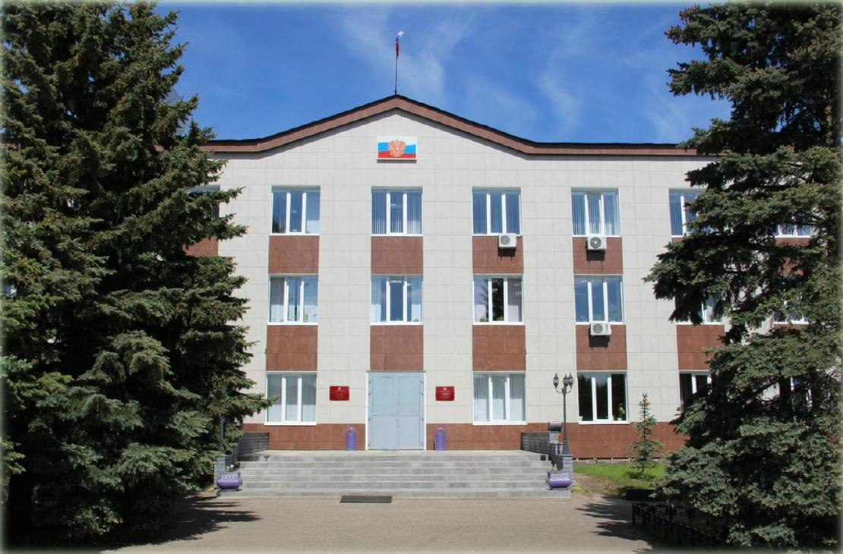
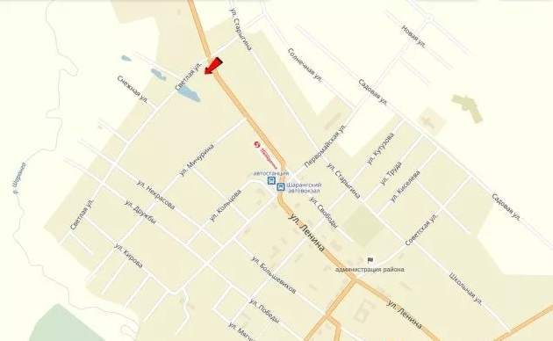
Контактная информация
Полное наименование :
финансовое управление администрации
Шарангского муниципального округа
Вышестоящий орган:
администрация Шарангского муниципального округа
Местонахождение: 606840, Нижегородская область, р.п.Шаранга, ул.Свободы. д.2
Контактный телефон, факс : 8 (831) 55 2 -13- 66
Страница на официальном сайте: http://www.sharanga.nnov.ru/munitsipalnye-finansy/
Адрес электронной почты: voron004@rambler.ru
ул.Свободы,д.2
38

